Slide 1


Slide 2
Тема 4.4.
Реформы Избранной рады

Slide 3
ВОПРОСЫ:
Появление и реформы Избранной рады.
Персоналии:
Новые понятия:
• Иван IV Васильевич
•
• Избранная рада • … • …
• …

Slide 4
1533–1538

Slide 5
Основные ее члены, кроме Макария, - Алексей Адашев, священник Сильвестр и Андрей Курбский. Именно этот период можно назвать самым продуктивным в царствование Ивана IV.
князь А. Курбский
дворянин А. Адашев
митрополит Макарий
священник Сильвестр
дьяк И.Висковатый

Slide 6
В 1549 г. состоялся так называемый «Собор примирения», т.е. собрание боярства, дворянства, купечества, на котором царь призвал всех к примирению и единомыслию. Заручившись поддержкой Собора, царь приступил к реформам
Реформы:
Земская и губная реформа.
2. Реформа аппарата управления.
3. Принятие нового «Судебника».
4. Сокращение местничества и прекращение кормлений.
5. Военная реформа: стрелецкое войско и казачество.
6. Церковная реформа.

Slide 7
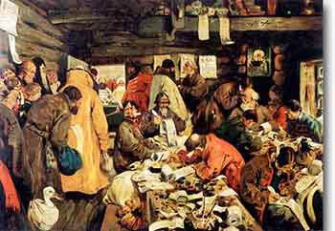
СОЗДАНИЕ «ПРИКАЗОВ»
«Приказ» - это официальное учреждение, в котором специальные люди (дьяки и подьячие) под руководством боярина занимались государственными делами.
Основные приказы:
Челобитный;
Посольский;
Разрядный;
Поместный;
Разбойный;
Земский
Таким образом, благодаря специализации, каждый приказ занимался строго своим делом.
Рис. Приказная изба

Slide 8
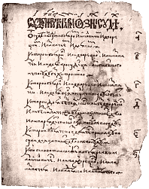
СУДЕБНИК 1550 г.
В 1550 г. был принят новый Судебник. Он был расширен систематизирован по сравнению с Судебником 1497 г.
были уточнены нормы крестьянского перехода в Юрьев день
увеличено пожилое
расширялась власть феодала
ограничивались права наместников и волостелей
Рис. Страница Судебника 1550 г.

Slide 9
СИСТЕМА УПРАВЛЕНИЯ
Царь
Боярская Дума
Патриарх
ЗЕМСКОЙ СОБОР
боярство, духовенство, дворянство, купечество, государственный аппарат
ПРИКАЗЫ
Приказчики (город)
Губные старосты
Земские старосты
Воеводы
Органы власти и управления в России XVI в.

Slide 10
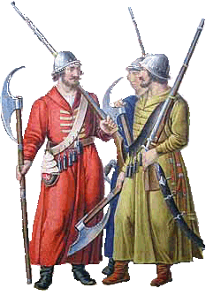
ВОЕННАЯ РЕФОРМА
В 1550 г. на смену пищальникам - ополченцам пришло стрелецкое войско (3 тыс. человек). Стрельцов разделили на
6 «статей», по 500 человек в каждой. Стрельцов расселили в специальной слободе. Им было назначено жалование (4 руб. в год).
Каждый стрелец был вооружён пищалью, бердышом и саблей, а также имел сумку для пуль и шлем.
- 1550 г. – создано стрелецкое войско;
- 1556 г. – принято Уложение о службе.
Стрелецкое войско было гораздо эффективнее войска поместного.
Рис. Стрельцы XVI в.

Slide 11
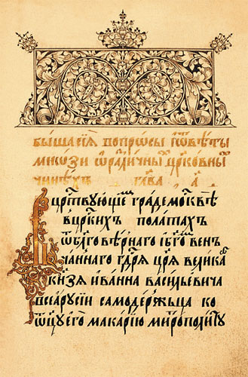
ЦЕРКОВНАЯ РЕФОРМА
В 1551 г. был созван церковный собор, который позже
получил название «Стоглавый» (по числу постановлений в конце) с участием царя Ивана IV и представителей Боярской думы
Решения «Стоглавого собора»:
Единообразие церковных обрядов (в т.ч. исправление священных книг).
Ужесточение дисциплины духовенства.
Просвещение – главная задача церкви.
Канонизация новых святых.
Утверждается государственная идея: «Москва — третий Рим»
Рис. Титульный лист «Стоглава»

Slide 12
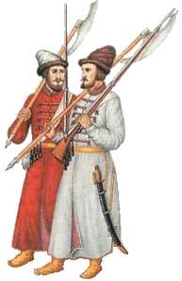
ВНЕШНЯЯ ПОЛИТИКА МОСКВЫ
В середине XVI в. Россия активизирует свое влияние на восточном направлении. Это было вызвано тремя основными причинами.
1. Поместья измельчали и не могли должным образом обеспечить помещиков. Это вызывало недовольство дворянства и подрывало боеспособность войска. Решение проблемы в захвате новых земель на востоке.
2. Владение волжским торговым путем позволяло вести выгодную торговлю с богатыми странами Востока.
3. Правители татарских ханств часто организовывали разорительные набеги на русские земли.
Рис.10 Стрельцы

Slide 13
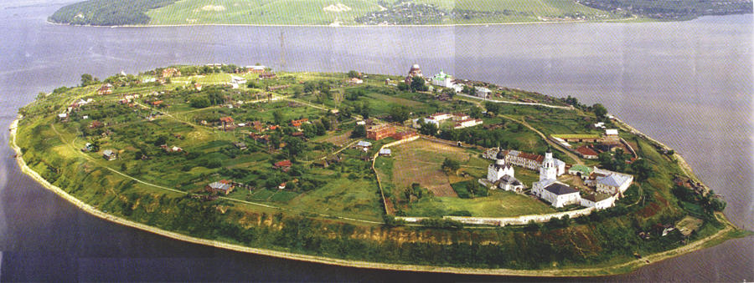
ЗАВОЕВАНИЕ КАЗАНИ
Первый поход на Казань закончился неудачей.
В 1551 г. началась подготовка к новому походу. Всего за 4 недели у впадения в Волгу р. Свияги была построена из сплавленных по реке деталей деревянная крепость Свияжск, ставшая опорным пунктом армии.
Рис. Крепость Свияжск

Slide 14
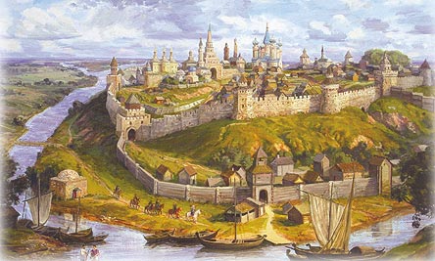
ЗАВОЕВАНИЕ КАЗАНИ
В 1552 г. русские войска вновь осадили Казань. Татары отчаянно сопротивлялись, но подземным взрывом был разрушен один из участков стены.
Последний казанский хан попал в плен, победители истребили все взрослое мужское население города
В 1556 г. была присоединена Астрахань. Под властью России оказался весь бассейн Волги - от истоков до устья
Рис. Взятие Казани русскими войсками

Slide 15
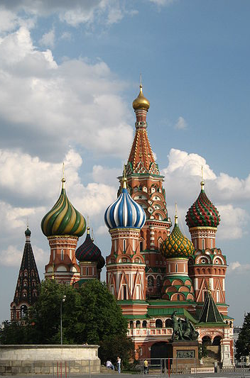
ЗАВОЕВАНИЕ КАЗАНИ
В честь взятия Казани Иван IV приказал построить храм.
В 1560 г., согласно легенде, зодчий Постник Яковлев по прозвищу Барма создал храм, названный Троицкий (позже его называли храм Покрова на рву и, наконец, Церковь Василия Блаженного)
По легенде по окончании работ царь приказал ослепить мастера, что бы нигде больше такой красоты построено не было.
Входит в Список объектов Всемирного наследия ЮНЕСКО в России
Рис. Василий Блаженный

Slide 16

ДОМАШНЕЕ ЗАДАНИЕ
??
Что собой представляет процедура централизации власти?
Как и почему возникла идея централизации власти в представлении Ивана IV?
Существовала ли альтернатива власти Ивана IV в стране?
Как вы думаете, эта идея оправдывает себя в истории?
Если централизация власти в государствах Европы периода позднего Средневековья – распространенная вещь, то какие особенности этой идеи сложились в России?
Сформулируйте основное последствия опричного террора:
Что изменилось в положении зависимых крестьян к концу XVI века?
§ 25-27 стр.168-187.
Сайт: «Московское государство в XVI в.»

